Slide 1

ARTIFICIAL
INTELLIGENCE

Slide 2



1
UASZ AI Comminuty
PROJET MACHINE LEARNING
Groupe 5:Regroupement de Carte de Crédit avec Apprentissage automatique
Membre du groupe:
Khady KANE
Arona NDAW

Slide 3


PLAN
INTRODUCTION ET CONTEXTE
PLAN DE PRESENTATION GLOBAL DU PROJET
METHODOLOGIE
ETAT ACTUEL
PERSPECTIVE

Slide 4


INTRODUCTION ET CONTEXTE
Unsurpevied Learning
Machine Learning
K-Means
DBSCAN
Est-il possible de regrouper automatiquement des millions de clients aux comportements financiers différents sans avoir besoin d’étiquettes prédéfinies ?
www.reallygreatsite.com

Slide 5

Methodoligie
Collecte et Prétraitement de données
Normalisation
Clustering
Visualisation des Cluster
Profilage des clients
Interprétation et Recommandation

Slide 6

Etat Atuel ?

Slide 7
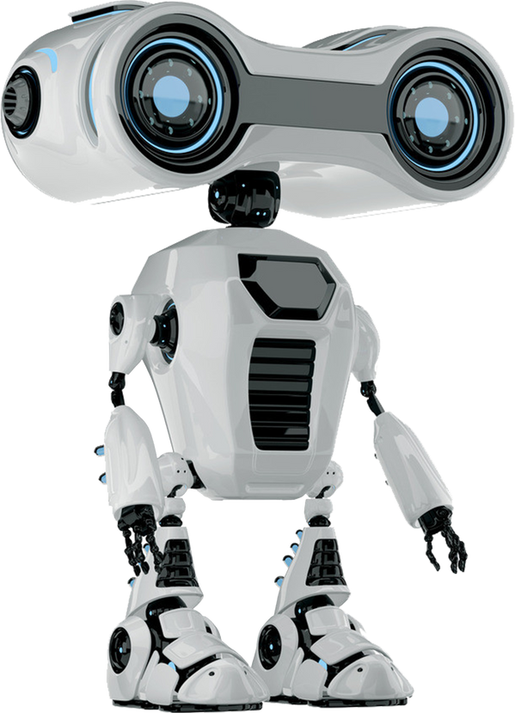

Perspectives
Interprétation et Recoomandation

Slide 8
THANK YOU.

